Slide 1
节律性刺激的夹带对空间注意频率的影响
/第一 组/ /程宇昂 廖姝垚 周尤庆 杨馥溶 黄咏茵 刘李/

Slide 2
前言

Slide 3
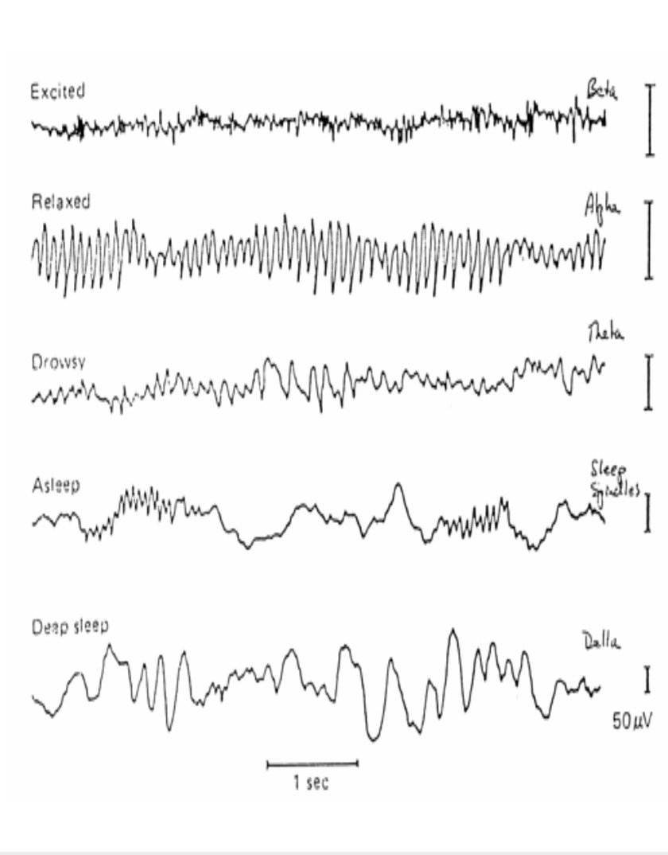
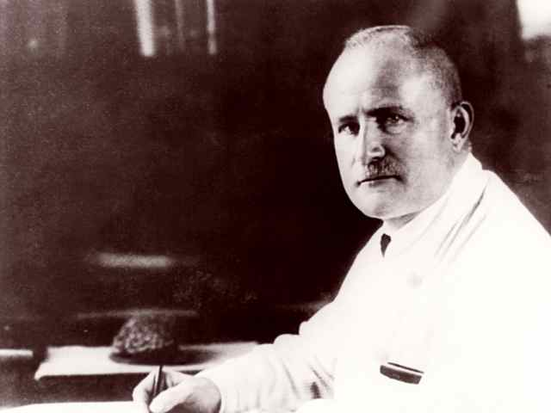
大脑的节律
Berger(1929)
Notes:
# 首次
# 人类被试
# 脑的静息电位
# 电位变化存在节律

Slide 4
大脑的节律
# a波——注意系统：
选择有关信息、抑制无关
信息
# θ波——空间位置、
空间知觉
Payne, Guillory, & Sekuler(2013)
Jensen, Gips, Bergmann& Bonnefond (2014)
Notes:
# 节律性振荡(oscillation)
# 和认知功能密切联系

Slide 5
夹带(Entrainment)
# 当出现外界刺激
# 夹带(Entrainment)：
大脑中的振荡会跟随外界
刺激的节律进行
Thut, Schyns, & Gross(2011)

Slide 6
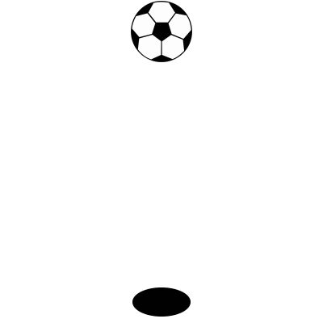
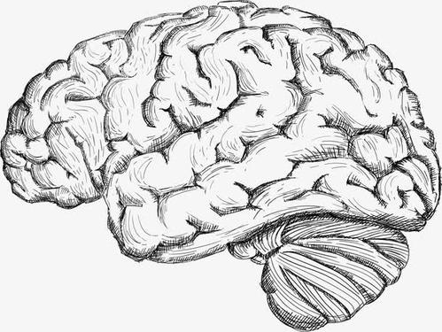
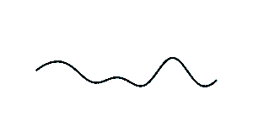
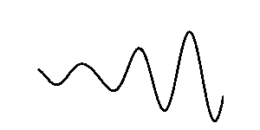
夹带(Entrainment)

Slide 7

夹带(Entrainment)
# 当出现外界刺激
# 夹带(Entrainment)：
大脑中的振荡会跟随外界
刺激的节律进行
# 疑问：
夹带
＝ 神经振荡器对刺激的节律的主动契合？
＝ 一种非振荡的机制对节律性刺激作出
的被动应答？
Thut, Schyns, & Gross(2011)

Slide 8
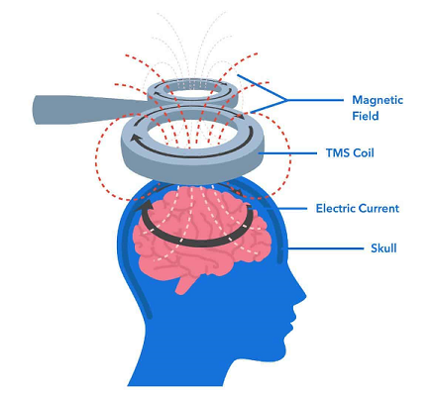

本实验研究思路
# 用10Hz左右的经颅磁刺激(Transcranial Magnetic Stimulation, TMS)
# 发现：a波的增强是人脑中自然发生的，而非是外部节奏强加的
Thut et al. (2011)

Slide 9
本实验研究思路
# 知觉回响(perceptual echo)：过去的知觉历史可以像短时记忆一样，以a波的形式被存储起来
# 神经振荡器的主动振荡具有自我维持性
（在节律性刺激消失后，由于振荡被以波的形式存储起来，夹带现象仍能维持若干周期）
VanRullen & Macdonald(2012)

Slide 10
夹带(Entrainment)
# 当出现外界刺激
# 夹带(Entrainment)：
大脑中的振荡会跟随外界
刺激的节律进行
# 疑问：
夹带维持期和行为表现的关系？
Thut, Schyns, & Gross(2011)

Slide 11
本实验研究思路
# 疑问：
空间注意频率？
空间注意频率本身就有α波的固有频率(Landau, &Fries, 2012) ，符合主动振荡器的模型，也符合知觉回响中的频率。
如果和感觉加工一样，
神经夹带通过对未来时间的预测优化了随后的空间注意频率，
那么随后的空间注意频率应和夹带频率一致
# 神经夹带给感觉加工提供了一种时间预测机制：
神经夹带＝过去感觉节律的内在化，
可通过预测未来事件来优化之后的感觉加工
感觉加工领域：
# 在早期视皮层发现了夹带对刺激探测的相位调制
# 在颞中叶发现了夹带对语义信号加工的影响
Spaak, de Lange, & Jensen(2014)；
Kösem et al.(2018)

Slide 12
实验简介
✔ 探索空间节律性刺激所诱发的夹带是否能够在刺激消失后维持
✔ 夹带维持期对随后空间注意频率的关系
/实验目的/
✔ 2(测试阶段：前测，后测)×2(启动频率：3Hz, 5Hz)混合设计
✔ 比较未呈现启动刺激和呈现节律性启动刺激后的空间注意频率
/实验设计/
✔ 后测：不同启动频率的被试的空间注意频率应在启动频率附近
✔ 相比前测，后测中⋯⋯
- 被试在启动刺激的频率(3Hz或5Hz)上的能量要显著地高
- 相应未被启动的频率要显著地低。
/实验预期/

Slide 13
实验方法

Slide 14
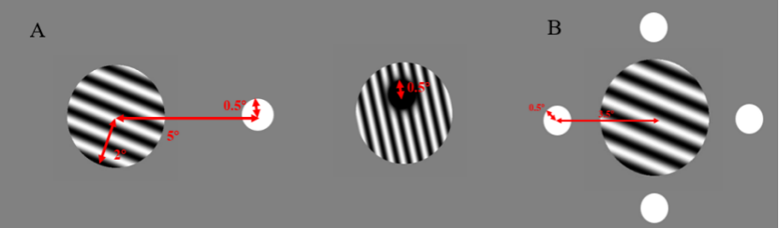
实验方法 —— 视觉材料
图A 左
中央注视点、光栅刺激
图A 右
目标刺激 (落在光栅刺激上)
图B
光栅刺激和其周围的闪光
◎ 白色注视点：
中央呈现、半径＝0.5°
◎ 正弦光栅(grating)刺激：
- 注视点左右5°各有一个
空间分辨率：1.4°/cycle
对比度(contrast)：1
半径＝2°
漂移速度(drifting rate)： 0.7°/s
◎ 目标刺激(Target)：
光栅刺激上的灰点
半径＝0.5°
随机出现在光栅的任意位置
# 熟悉阶段外：对比度根
据被试阈限进行调整
# 熟悉阶段：
灰点对比度＝1
◎ 闪光(Flash)：
实验过程中光栅刺激图案周围可能会出现闪光
大小=0.5°
白色圆斑

Slide 15
实验方法 —— 程序
阈值测量阶段
前测阶段
后测阶段

Slide 16
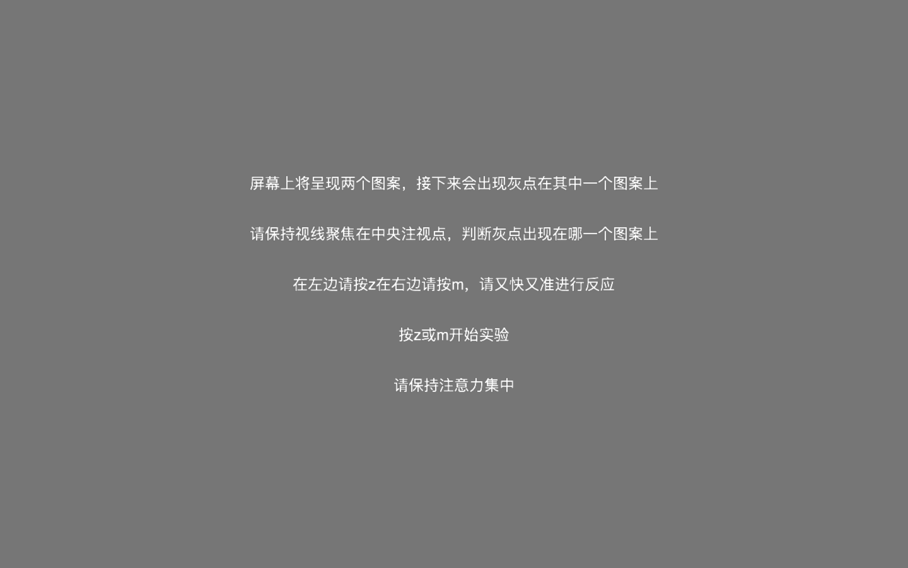
1、阈值测量阶段
◎ 对比度阈限
◎ 一下一上的阶梯法
◎ 判断灰点在左/右视野
◎目标刺激起始对比度＝0.8
◎ 正确*1→下降0.05
◎ 错误*1→上升0.05
（对数单位)
◎ 10个转折→结束
阈值＝后6个转折点的几何平均值

Slide 17
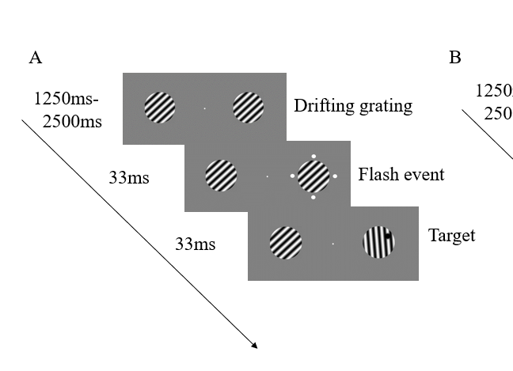
2、前测阶段
注视点呈现1000ms-1200ms
↓
后呈现光栅刺激1250ms-2500ms
↓
在随机其中一侧光栅刺激的周围出现闪光(33ms)
↓
随机在200ms至1000ms中某个时间点(每33ms一个，共24个，顺序随机)，在与闪光相同或不同的视野呈现目标刺激(33ms)
↓
被试判断目标刺激的位置

Slide 18
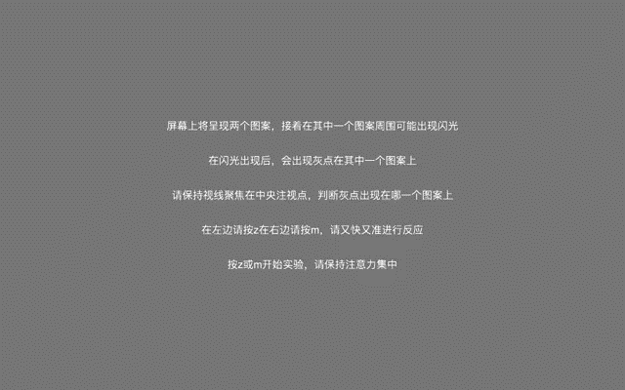
2、前测阶段

Slide 19
2、后测阶段
◎ 按启动频率分2组: 3Hz/5Hz
◎ 与前测阶段类似
注视点&光栅刺激呈现
↓
灰点在左右光栅刺激上交替出现(单个灰点33ms)
↓
在同侧视野出现的频率＝相应的启动频率
◎启动刺激的对比度＝被试的阈值

Slide 20


Slide 21
实验结果

Slide 22
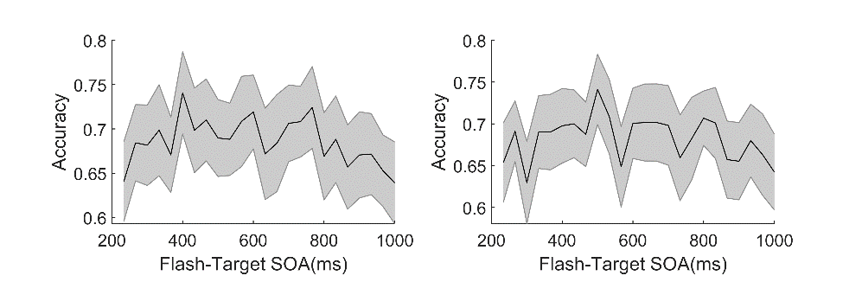
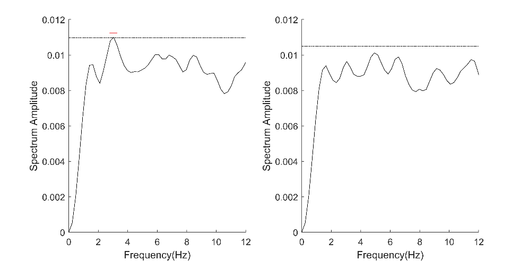
前测
A
全体被试
在闪光出现在左视野时，正确率在3.0Hz左右显著，而在闪光出现在右视野时在0-12Hz均不显著
B
Notes:
在没有节律性刺激启动时，左视野闪光时，被试表现出3Hz的空间注意节律，但是右视野闪光时，这种注意节律就消失了

Slide 23
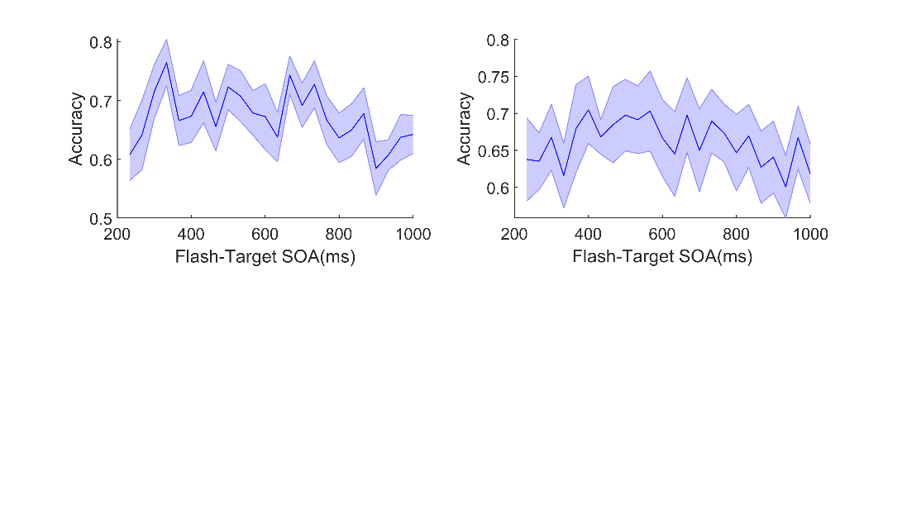
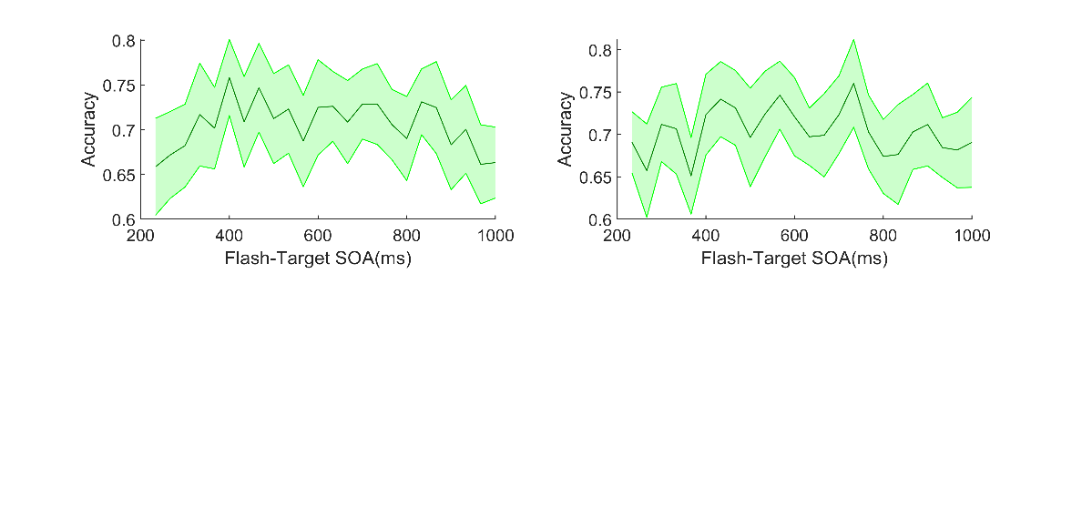
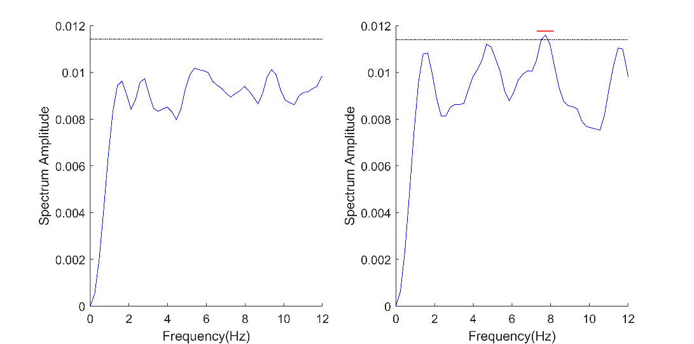
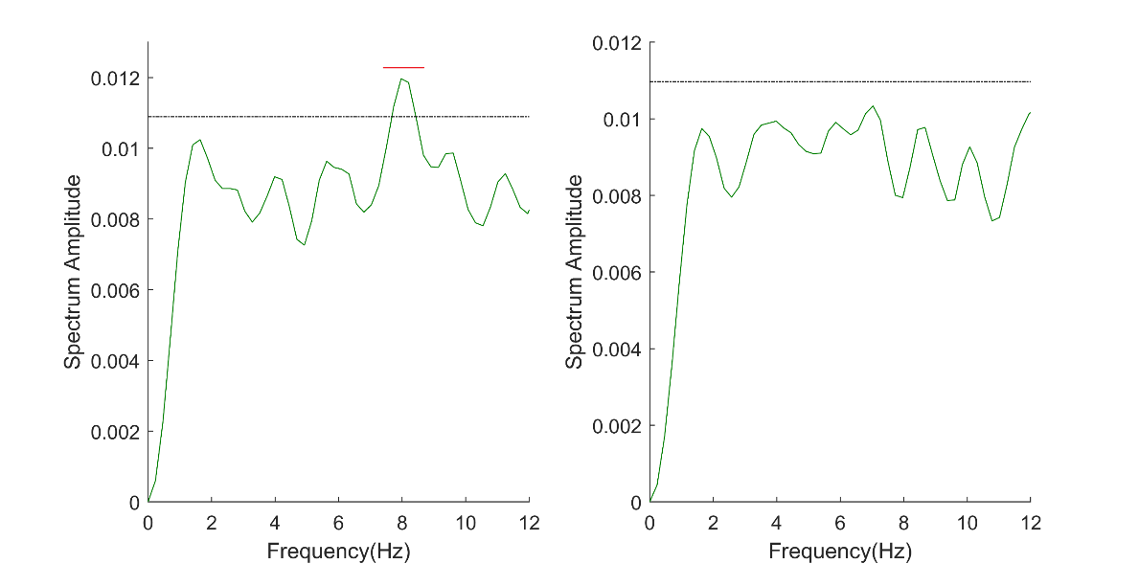
后测—3Hz v.s. 5Hz
A
A
B
B
在闪光出现在左视野时，正确率在0-12Hz均不显著，而在闪光出现在右视野时在7.5-7.8Hz显著
在闪光出现在左视野时，正确率在7.5-8.5Hz显著，而在闪光出现在右视野时在0-12Hz均不显著
Notes:
在有节律性刺激启动时，无论是这种节律是3Hz或者是5Hz，被试都表现出7-8Hz左右的注意节律，但是在3Hz时，只有右视野闪光才存在，而5Hz时只有左视野闪光才存在
在节律性刺激启动后，被试的空间注意节律从3Hz变为8Hz。在没有节律性刺激启动时，3Hz左右的注意节律和Landau和Fries(2012)的研究结果4Hz左右保持一致。而在外界节律性刺激启动后，被试的注意节律为7-8Hz，这和VanRullen, Carlson, & Cavanagh(2007)所发现的，被试注意单个个体时的注意节律为7Hz是一致的

Slide 24
左右视野不对称性
Landau和Fries(2012)认为，右半球中介了对两侧视野的空间注意，但是左半球只中介了右视野的空间。在左视野的闪光只和右半球有关，而在右视野的闪光与两侧半球有关从而能够更好地重置两侧相位
但理论上，当注视点集中在中央时，右视野的闪光只和左半球有关，故只能重置右视野的注意，而左视野的闪光和右半球有关，从而能够重置两侧视野的注意，这可能可以部分解释在本实验中普遍为左视野呈现闪光时会出现空间注意节律

Slide 25
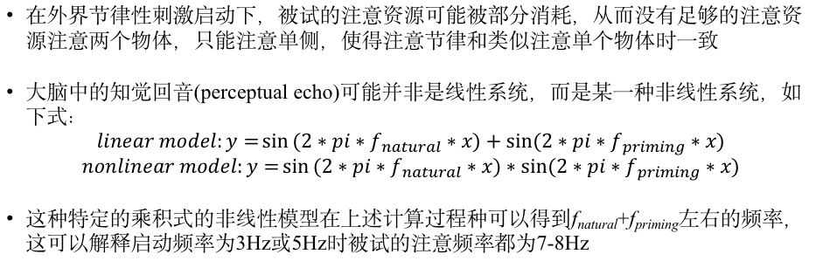
空间注意节律
在外界节律性刺激启动下，被试的注意资源可能被部分消耗，从而没有足够的注意资源注意两个物体，只能注意单侧，使得注意节律和类似注意单个物体时一致
大脑中的知觉回音(perceptual echo)可能并非是线性系统，而是某一种非线性系统，如下式：
$$linear model:y=\sin\left(2∗pi∗f_{natural}∗x\right)+sin⁡(2∗pi∗f_{priming}∗x)$$
$$nonlinear model:y=\sin\left(2∗pi∗f_{natural}∗x\right)∗sin⁡(2∗pi∗f_{priming}∗x)$$
这种特定的乘积式的非线性模型在上述计算过程种可以得到f_{natural}+f_{priming}左右的频率，这可以解释启动频率为3Hz或5Hz时被试的注意频率都为7-8Hz

Slide 26
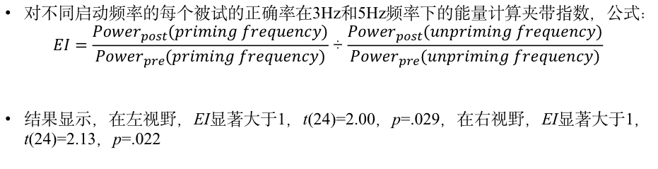
夹带指数(Entrainment Index, EI)
对不同启动频率的每个被试的正确率在3Hz和5Hz频率下的能量计算夹带指数，公式：
$$EI=\frac{{Power}_{post}(priming frequency)}{{Power}_{pre}(priming frequency)}÷\frac{{Power}_{post}(unpriming frequency)}{{Power}_{pre}(unpriming frequency)}$$
结果显示，在左视野，EI显著大于1，t(24)=2.00，p=.029，在右视野，EI显著大于1，t(24)=2.13，p=.022
Notes:
如果启动刺激对注意频率不产生影响，则EI理论上为1，若产生影响，则EI从理论上大于1。
无论左视野或右视野，都出现了启动频率上的能量上升，但这并不能证明节律性刺激产生了预期的夹带，因为最后被试的频率主要集中在7-8Hz，势必在3、5Hz上的能量下降，可能在某些情况下两者下降的程度有所不同
只有当被试的注意频率集中在3或5Hz时这种考察才是有意义的，能够反映两个频率的能量的相对变化，但是当注意频率集中在7-8Hz就极有可能受到离实际注意频率远近的干扰

Slide 27
存在的问题
被试需要迫选目标刺激在左侧或是右侧。尽管迫选法在很多知觉测验上能够起到排除判断标准，测量阈下知觉等作用并得到广泛应用，但在注意问题上存在一定的问题
事实上，有被试表示其只需注意一侧光栅，如果该侧光栅不出现目标刺激，则必然在另一侧上，从而迫选法成了对单个刺激的觉察，从而受到了VanRullen, Carlson, & Cavanagh(2007)注意单个物体时空间注意频率为7Hz的影响
这个问题的克服方式可参考Re, Inbar, Richter和Landau (2019)的范式，在本实验中加入一些没有目标刺激的试次，将要求被试判断目标刺激出现在左侧或右侧的任务改为判断目标刺激是否出现

Slide 28
参考文献
Berger H (1929): Über das Elektroenkephalogramm des Menschen. Arch Psychiat Nervenkr 87: 527– 570.
Jensen, O., Gips, B., Bergmann, T. O., & Bonnefond, M. (2014). Temporal coding organized by coupled alpha and gamma oscillations prioritize visual processing. Trends in neurosciences, 37(7), 357-369.
Landau, A. N., & Fries, P. (2012). Attention samples stimuli rhythmically. Current biology, 22(11), 1000-1004.
Payne, L., Guillory, S., & Sekuler, R. (2013). Attention-modulated alpha-band oscillations protect against intrusion of irrelevant information. Journal of cognitive neuroscience, 25(9), 1463-1476.
Re, D., Inbar, M., Richter, C. G., & Landau, A. N. (2019). Feature-based attention samples stimuli rhythmically. Current Biology, 29(4), 693-699.
Spaak, E., de Lange, F. P., & Jensen, O. (2014). Local entrainment of alpha oscillations by visual stimuli causes cyclic modulation of perception. Journal of Neuroscience, 34(10), 3536-3544.
Thut, G., Schyns, P., & Gross, J. (2011). Entrainment of perceptually relevant brain oscillations by non-invasive rhythmic stimulation of the human brain. Frontiers in psychology, 2, 170.
Thut, G., Veniero, D., Romei, V., Miniussi, C., Schyns, P., & Gross, J. (2011). Rhythmic TMS causes local entrainment of natural oscillatory signatures. Current biology, 21(14), 1176-1185.
VanRullen, R., Carlson, T., & Cavanagh, P. (2007). The blinking spotlight of attention. Proceedings of the National Academy of Sciences, 104(49), 19204-19209.
VanRullen, R., & Macdonald, J. S. (2012). Perceptual echoes at 10 Hz in the human brain. Current biology, 22(11), 995-999.

Slide 29
谢谢！
/第一 组/ /程宇昂 廖姝垚 周尤庆 杨馥溶 黄咏茵 刘李/

